Slide 1
9- бөлім
Аспан әлемінің құпиялары
Сабақтың тақырыбы
Аспан денелері қалай зерттеледі?

Slide 2
Оқу мақсаты
5.1.4.1 Тірек сөздер мен жетекші сұрақтар арқылы негізгі ойды анықтау.
5. ӘТН 4 Сан есімнің мағыналық түрлерін ажырата білу.
Сабақ мақсаты
Тірек сөздер арқылы негізгі ойды анықтайды, аспан денелерінің қалай зерттелетіні туралы толық мәлімет алады.
Жазба жұмыстарында сан есімнің мағыналық түрлерін ажыратып, қолдана алады.

Slide 3

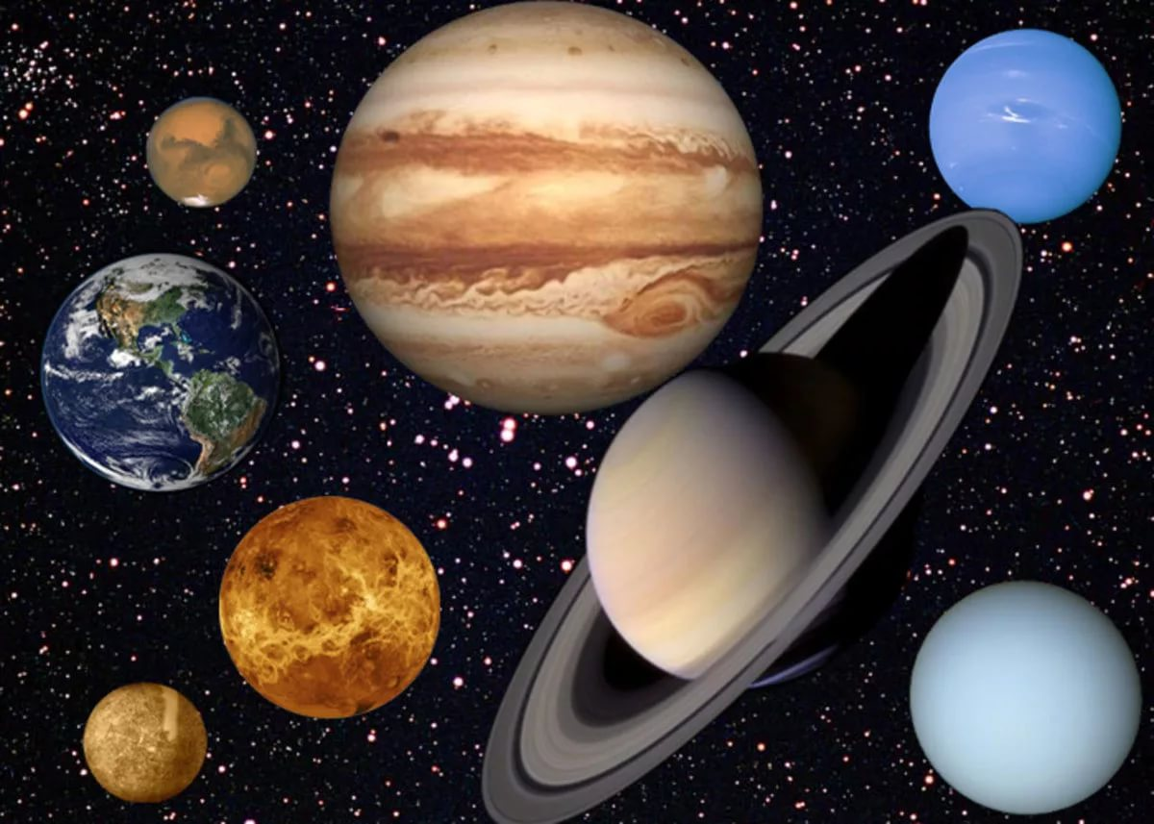
Бүгінгі сабақта сенің білетінің:
Аспан денелерінің қалай зерттелетіні туралы білесің.
Сенің меңгеретінің:
Мәтін мазмұнын түсініп, негізгі ойды анықтайсың;
Жазба жұмыстарында сан есімнің мағыналық түрлерін қолданасың, ажырата аласың.

Slide 4
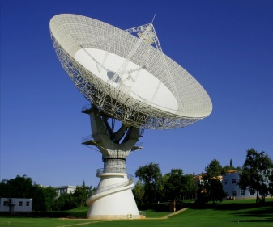
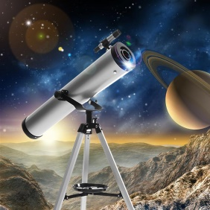
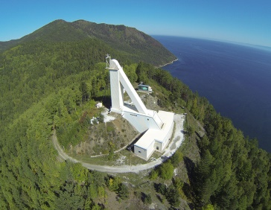
«Галереяға саяхат» әдісі бойынша төмендегі сұрақтарға ойланып, жауап беріп көрейік
Суретте не көріп тұрсыздар?
Бұл құралдарды қай кезде, неге қолданады деп ойлайсыздар?
Телескоп, радиотелескоп, күн телескопы терминдерін естулеріңіз бар ма?
Бағалау критерийі
суретке назар аудара отырып,
сұрақтарға жауап береді.

Slide 5
Мәтінді тыңдаңыз
Ғалымдар жұлдыздарды зерттеу жұмысын обсерватория деп аталатын ерекше жабдықталған астрономиялық ғимараттарда жүргізеді. Обсерваториялар қала сыртында, зауыт мұржаларының түтіні мен шаңынан аулақта, тіпті ауасы айрықша таза әрі тұнық таулы жерде орналасады. Аспан ашық болған жағдайда ғана жұлдыздарды анық бақылауға болады.
Астрономдардың көмекші «көзі» - телескоп арнайы салынған, төбесі күмбезді, мұнарлы ғимараттарға орнатылады. Кеш батысымен күмбез шатырлар жылжып ашылады да, телескоп аспанға бағытталып, ғарышқа жамырай жымыңдап, өзіне шақырып тұрған беймәлім әлемді нысанаға алады.
Алыстағы нәрселерді жақындатып, үлкейтетін алғашқы дүрбіні 1609 жылы Италия ғалымы Галилей ойлап тапты. Тынбай ізденудің арқасында ол жасаған дүрбі денені үш есе үлкейтіп көрсете алатын дәрежеге жетті. Ғалым денені 1000 еседен жоғары үлкейтіп көрсете алатын дүрбі жасауға бел буады. Осылайша, Галилей астрономия ғылымы үшін әлемді аспаппен бақылауға болатын жаңа дәуір ашты.
1668 жылы Искак Ньютон айналы телескоп ойлап шығарды. Ол линзаларды айнамен алмастырды, соның нәтижесінде кескін айқын көріне түсті. Қазіргі жұлдыздарды бақылауға арналған телескоптардың барлығы - айналы телескоптар.

Slide 6

Тапсырма
«Бұйра бұлттар» әдісі бойынша мәтіннен негізгі ойды білдіретін бір сөйлем және бірнеше тірек сөздер жазып шығыңыздар
Бағалау критерийі:
Мәтіндегі тірек сөздер арқылы негізгі ойды анықтайды.
Дескриптор
-мәтінді мұқият тыңдайды;
-негізгі ойды білдіретін бір сөйлем жазады;
- бірнеше тірек сөздер жазады.

Slide 7
Өзіңді тексер!
Ғалымдар аспан әлемін арнайы телескоптың көмегімен зерттейді.
телескоп
жұлдыз
ғалым
ғарыш
Бағалау критерийі:
Мәтіндегі тірек сөздер арқылы негізгі ойды анықтайды.
Дескриптор
-мәтінді мұқият тыңдайды;
-негізгі ойды білдіретін бір сөйлем жазады;
- бірнеше тірек сөздер жазады.

Slide 8
«Білгенге маржан» айдары
Қазақ тілінде тоғыз сөз табы бар. Соның бірі сан есім. Сан есім заттың санын, ретін білдіреді. Неше? Қанша? Нешенші? Нешеу? деген сұрақтарға жауап береді.
Сан есім мағынасына қарай 7 түрге бөлінеді. Олар:
Есептік сан есім | Реттік сан есім | Жинақтық сан есім | Болжалдық сан есім | Топтау сан есім | Бөлшектік сан есім
Заттың нақты санын білдіріп, қанша? неше? деген сұрақтарға жауап береді. | Заттың реттік қатарын білдіріп, нешенші? деген сұраққа жауап береді. - ыншы, - інші, - ншы, - нші жұрнақтарының жалғануы арқылы жасалады. | Заттың жинақталған санын білдіріп, нешеу? деген сұраққа жауап береді. -ау, еу жұрнақтарының жалғануы арқылы жасалады. | Заттың санын дәл білдірмей, шамамен болжап көрсетеді. Қанша? неше? қай шамада? деген сұрақтарға жауап береді. | Нешеден? Деген сұраққа жауап беріп, заттың санын топтап көрсетеді. | Заттың бөлшектік санын білдіреді. Қанша? Неше? деген сұраққа жауап береді.

Slide 9
Жазылым
Берілген сан есімдерді мағыналық түрлеріне қарай ажыратыңыздар
40-50 – дей, 15- тен, алтау, бесінші, жиырма екі, жүз шақты, 30-30- дан, 25- ке, жетеу, алтыншы, бір мың он төрт, екі-екіден.
Дескриптор:
сан есімдерді мағыналық түрлеріне қарай ажыратады.

Slide 10
Өзіңді тексер!
Есептік | Реттік | Жинақтық | Болжалдық | Топтау | Бөлшектік
Жиырма екі, бір мың он төрт | Бесінші алтыншы | Алтау жетеу | 40-50-дей Жүз шақты | 30-30-дан, екі- екіден | 15-тен 25-ке

Slide 11
4- тапсырма
«ПОПС» формуласы бойынша сұрақтарға жауап беріңіз
Аспан денелерін зерттейтін мүмкіндігіңіз болса, қай планетаны зерттер едіңіз, неге?
1- сөйлем «Менің ойымша...»
2- сөйлем «Себебі мен оны ... » деп түсінемін.
3- сөйлем «Оны мен ...» деген мысалдармен дәлелдей аламын.
4- сөйлем «Осыған байланысты мен...» деген шешімге келдім.

Slide 12
Сабақ соңында нені білдің?
мәтін мазмұнын түсініп, негізгі ойды анықтадың;
жазба жұмыстарында сан есімнің мағыналық түрлерін ажырата білдің;
аспан денелерінің қалай зерттелетінін түсіндің.

